Slide 1

20.01.2020 7-”A” sinf
Algebra darsi
Mavzu: Guruhlash usuli

Slide 2

Darsning rejasi:
Uyga vazifani tekshirish;
“ Savol bering, javob beramiz” (tushunchalar taxlili);
3. Xatoga yo’l qo’yma (d-tik o’yini);
4. Matematik diktant;
Darslikdan misollar yechish ;
6. Matematik atamalarni toping;
7. Assisment
8. Ortiqchasini olib tashla (d-tik o’yini)
9.Jumlani yakunlang
10. Darsni yakunlash (xulosalash)

Slide 3
Dars shiori:
Takrorla biliming gar bo’lsa ummon, ilmla go’zaldur bu ikki jaxon.

Slide 4

OLTIN QOIDALAR.
Darsga kechikmaslik.
O’zingni aqlli bilsang,
o’zgani dono bil.
O’zaro hurmat va
samimiylik.
Intizom,izlanuvchanlik
Fikrni aniq va lo’nda
bayon qilish.
Vaqtdan unumli foydalanish.

Slide 5
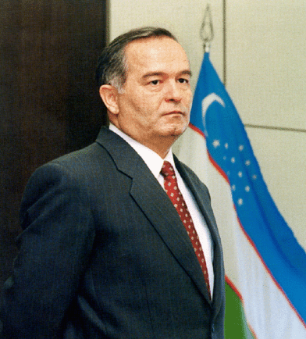
Islom Karimov

Slide 6


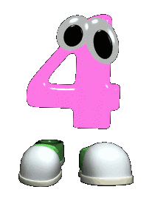
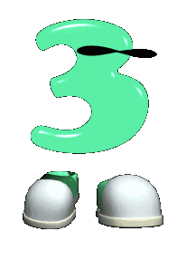
Uyga vazifani
tekshirish

Slide 7

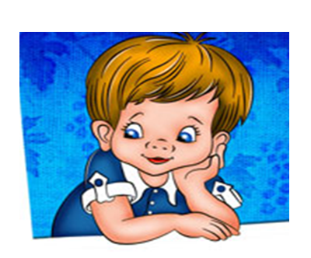



353(1,3,5)-misol: 1-formuladan foydalanib,ko’paytirishni bajaring
Uy vazifasini tekshirish

Slide 8


BILIMLAR QASRIGA MARHAMAT.

Slide 9

Tushunchalar tahlili
Mazmuni
Sonli va harfiy ko’paytuvchilar ko’paytmasidan iborat algebraik ifoda.
Musbat son ham emas, manfiy son ham emas.
3. a²-2ab+b²
$\frac{k}{n}$ ko’rinishida yozilishi mumkin bo’lgan sonlar..
Har qanday n sonning 1-darajasi .
Tushuncha
Birhad deyiladi
0 soni
uchhad
Ratsional sonlar
Shu sonning o’ziga teng

Slide 10

Tushunchalar tahlili
Mazmuni
1) Harf bilan belgilangan noma’lum son qatnashgan tenglik…..
2) Butun sonlar ayirmasi…
3) Bir necha bir hadning algebraik yig’indisi…
4) a²+2ab+b²
5)Standart shaklida yozilgan birhadning son ko’paytuvchisi
Tushuncha
Tenglama deyiladi.
2) Butun sondir
3) Ko’phad deyiladi.
yig’indining kvadrati
5) Koeffitsiyent deyiladi

Slide 11

Tushunchalar tahlili
Tushuncha
Manfiy sonlar.
Daraja ko’rsatkichi esa ayriladi.
Muso al-Xorazmiyning “Al-jabr val muqobala asaridagi al-jabr so’zidan…
Ikkihadlar ko’pauytmasi
Kvadrat va kubga ko’tarish
Mazmuni:
1) Sanoq boshidan chapda joylashgan sonlar.
2) 1xil asosli darajalarni bo’lishda asos o’zgarmasdan qoladi..
3) Algebra so’zi buyuk…
4) (a-b)(a+b)
5) 3- bosqich amallari

Slide 12

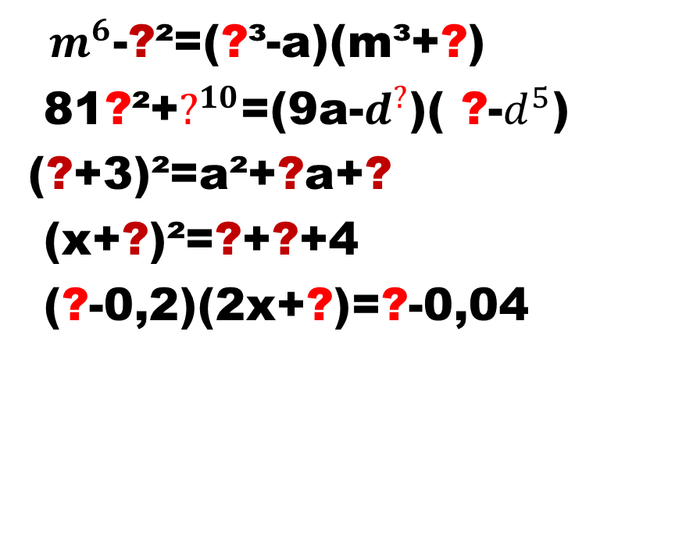
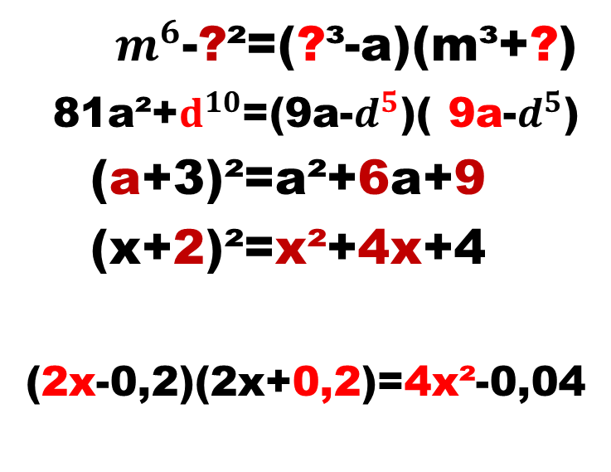
Xatoga yo’l qo’yma o’yini
$m^{6}$-?²=(?³-a)(m³+?)
81?²+$?^{10}$=(9a-$d^{?}$)( ?-$d^{5}$)
(?+3)²=a²+?a+?
(x+?)²=?+?+4
(?-0,2)(2x+?)=?-0,04
${ m}^{6}$-?²=(?³-a)(m³+?)
81a²+$d^{10}$=(9a-$d^{5}$)( 9a-$d^{5}$)
(a+3)²=a²+6a+9
(x+2)²=x²+4x+4
(2x-0,2)(2x+0,2)=4x²-0,04

Slide 13
Matematik diktant
Ko’paytirishni bajaring
O`zingizni tekshiring:
1.
(a-2)(a+2)=
a²-4
2.
(3y-1)(3y+1)=
3y²-1
3.
(d-a)(a+d)=
d²-a²
4.
(a-5)(5+a)=
a²-25
5.
(2m-3n)(2m+3n)=
4m²-9n²

Slide 14

Guruhlash usuli
Darslikdan misollar yechish
355(2,4)-356(2,4) va 357(2,4) misollar

Slide 15



Matematikaga mos atamalarni toping
equation
denomiator
book
board
fraction
teacher
pupil
boy
rational
friend
ne-gative
number
pencil
girl
lesson
Diagram
Notes:
Виленкин Н.Я. Математика 6. №38.

Slide 16


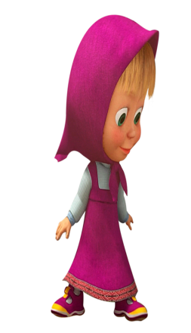






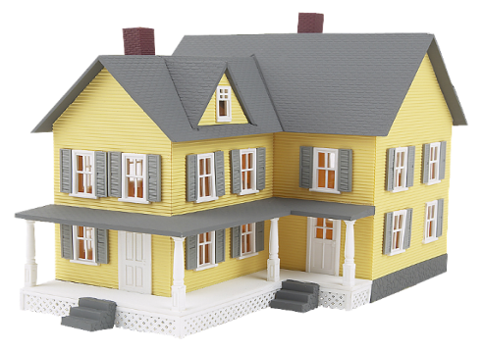

Ortiqchasini olib tashlang
-2ᶟ=8
10²=100
3⁴=81
(5x)³=125x³
2⁵=32
4³=64

Slide 17

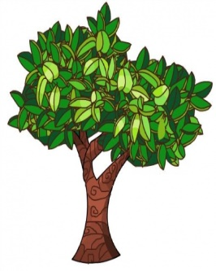
Ortiqchasini olib tashlang
Triangle
positevely
addition
Healthe family
graphic

Slide 18

Xulosalar: Jumlani yakunlang:
Ko’phadni guruhlash usuli bilan ko’paytuvchilarga ajratish uchun …
Ko’phadning hadlarini ular ko’phad shaklidagi
umumiy ko’paytuvchiga ega bo’ladigan qilib guruhlarga ajratiladi
Bu umumiy ko’paytuvchi
Qavsdan tashqariga chiqariladi

Slide 19

Darsni xulosalash
Harakat qildim hammasiga erishdim.
Harakat qildim hammasiga erisha olmadim.
Harakat qilmadim.

Slide 20





Uyga vazifa
359(1,3)-360(1,3)-misollar

